Slide 1

MATEMATIKA
Soustavy dvou
lineárních rovnic
o dvou neznámých

Slide 2

Název projektu: Nové ICT rozvíjí matematické a odborné kompetence
Číslo projektu: CZ.1.07/1.5.00/34.0228
Název školy: Střední odborná škola Litovel, Komenského 677
Číslo materiálu: III-2-08-06_Soustavy-linearnich-rovnic
Autor: Mgr. Stanislav Prucek
Tematický okruh: Matematika
Ročník: I.
Datum tvorby: prosinec 2013
Autorem materiálu a všech jeho částí, není-li uvedeno jinak, je
Mgr. Stanislav Prucek

Slide 3
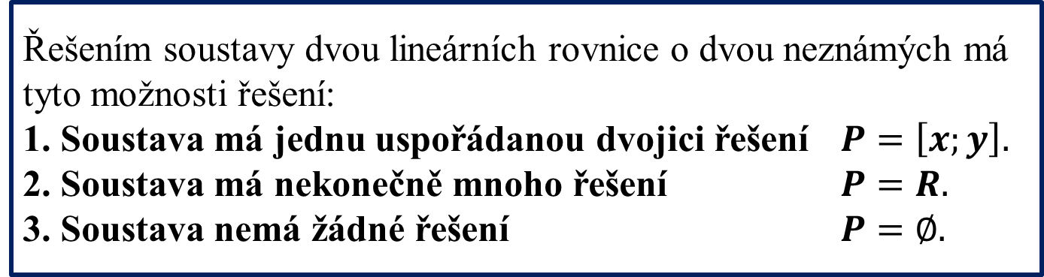
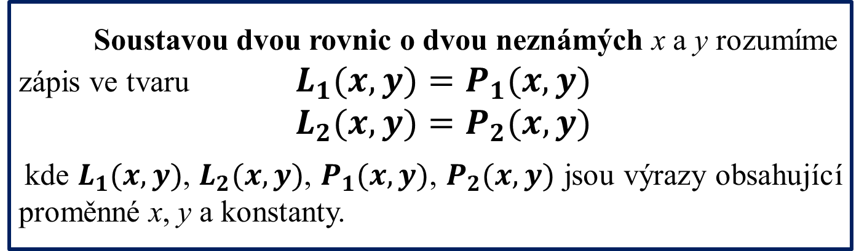
SOUSTAVY DVOU LINEÁRNÍCH ROVNIC O DVOU NEZNÁMÝCH
Soustavou dvou rovnic o dvou neznámých x a y rozumíme zápis ve tvaru $L_{1}(x,y)=P_{1}(x, y)$
$L_{2}(x,y)=P_{2}(x, y)$
kde $L_{1}(x,y)$, $L_{2}(x,y)$, $P_{1}(x, y)$, $P_{2}(x, y)$ jsou výrazy obsahující proměnné x, y a konstanty.
Řešením soustavy dvou lineárních rovnice o dvou neznámých má tyto možnosti řešení:
1. Soustava má jednu uspořádanou dvojici řešení $P=\left[x;y\right].$
2. Soustava má nekonečně mnoho řešení $P=R.$
3. Soustava nemá žádné řešení $P=∅.$

Slide 4
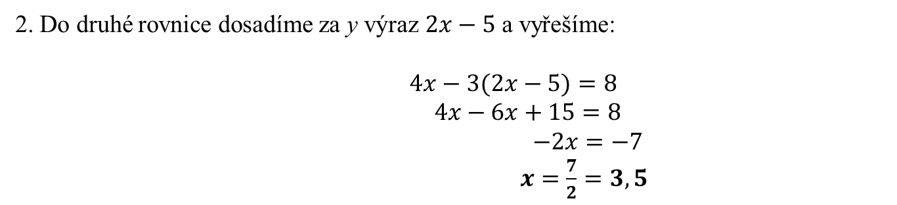
I. Metoda dosazovací (substituční)
?
Řešte soustavu rovnic: $2x−y=5$
$4x−3y=8$
1. Například z první rovnice vyjádříme y: $2x−y=5$
$y=2x−5$ $\left(∗\right)$
2. Do druhé rovnice dosadíme za y výraz $2x−5$ a vyřešíme:
$4x−3(2x−5)=8$
$4x−6x+15=8$
$−2x=−7$
$x=\frac{7}{2}=3,5$
3. Do rovnice $\left(∗\right)$ dosadíme za x číslo 3,5 a vyřešíme: $y=2∙3,5 −5$
$y=2$
Daná soustava má jediné řešení: $x=3,5; y=2$ => $P=\left[3,5; 2\right]$
zpět

Slide 5





II. Metoda sčítací (adiční)
Řešte soustavu rovnic: $2x−y=5$
$4x−3y=8$
?
/ $∙(−2)$
$$(∗)$$
1. Například první rovnici vynásobíme číslem -2:
-4$x+2y=−10$
$4x−3y=8$
2. Levé i pravé upravené rovnice sečteme:
$−y=−2$
$y=2$
3. Do rovnice (*) dosadíme za y číslo 2 a vyřešíme:
$2x−2=5$
$2x=−7$
$x=\frac{7}{2}=3,5$
Daná soustava má jediné řešení: $x=3,5; y=2$ => $P=\left[3,5; 2\right]$
zpět

Slide 6
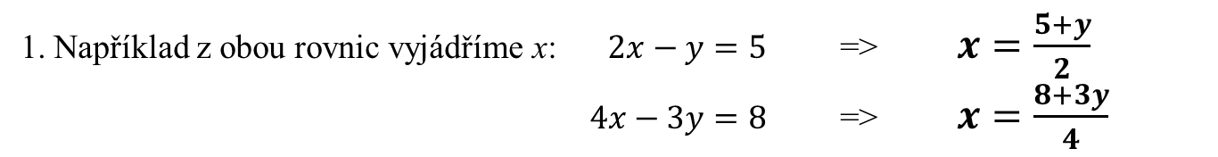

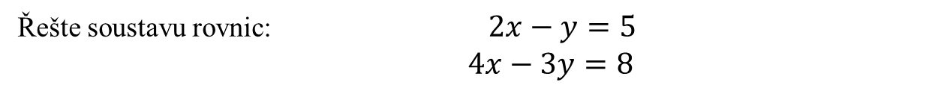
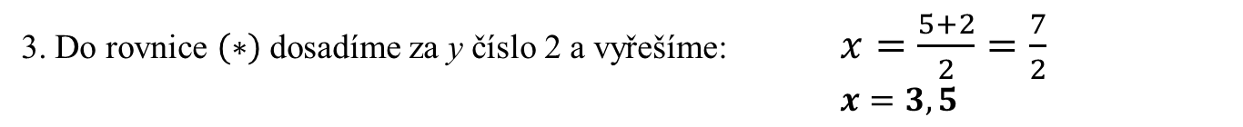


III. Metoda srovnávací (komparační)
?
Řešte soustavu rovnic: $2x−y=5$
$4x−3y=8$
1. Například z obou rovnic vyjádříme x: $2x−y=5$ => $x=\frac{5+y}{2}$
$4x−3y=8$ => $x=\frac{8+3y}{4}$
$$(∗)$$
2. Srovnáme obě vyjádřené proměnné x a vyřešíme:
$$\frac{5+y}{2}=\frac{8+3y}{4}$$
/ $∙4$
/ $−2y$ / $−8$
$10+2y=8+3y$
$2=y$
3. Do rovnice $\left(∗\right)$ dosadíme za y číslo 2 a vyřešíme: $x=\frac{5+2}{2}=\frac{7}{2}$
$x=3,5$
Daná soustava má jediné řešení: $x=3,5; y=2$ => $P=\left[3,5; 2\right]$
zpět

Slide 7
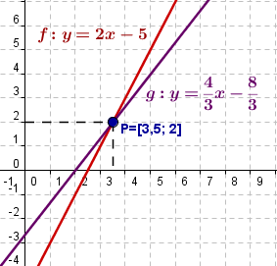
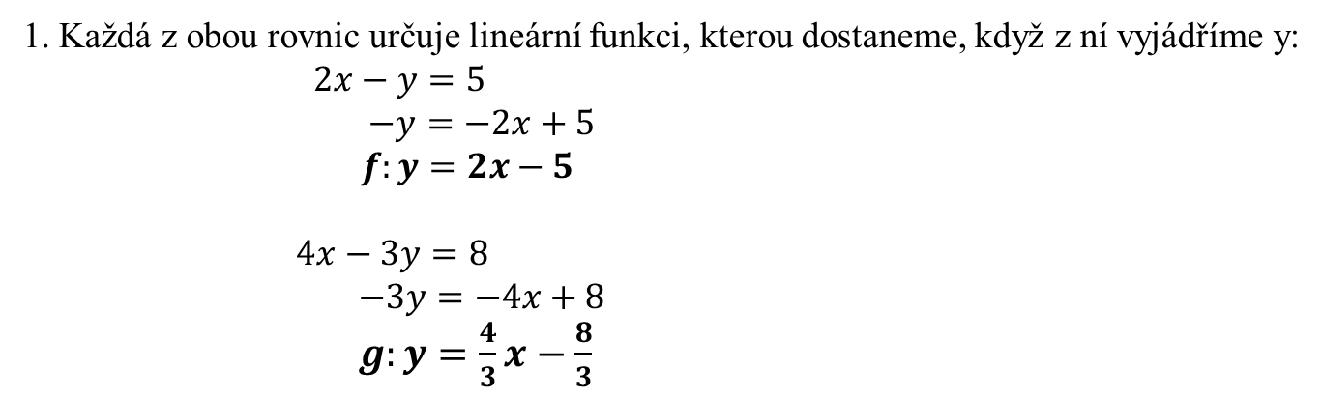
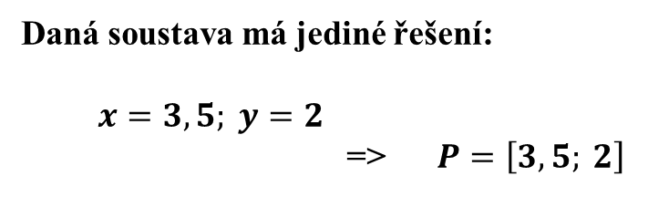
IV. Metoda grafická
?
Řešte graficky soustavu rovnic: $2x−y=5$
$4x−3y=8$
1. Každá z obou rovnic určuje lineární funkci, kterou dostaneme, když z ní vyjádříme y: $2x−y=5$
$−y=−2x+5$
$f:y=2x−5$
$4x−3y=8$
$−3y=−4x+8$
$g:y=\frac{4}{3}x−\frac{8}{3}$
2. Z grafů těchto funkcí určíme
souřadnice jejich průsečíku P.
Daná soustava má jediné řešení:
$x=3,5; y=2$
=> $P=\left[3,5; 2\right]$
zpět

Slide 8



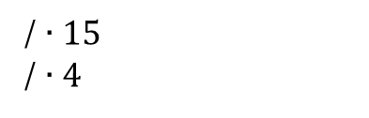
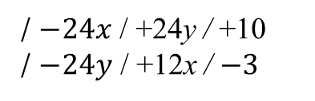




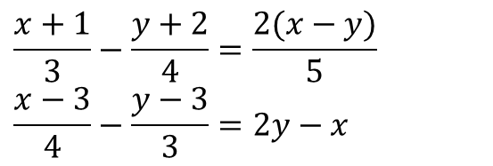
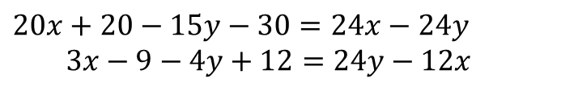
?
Řešte soustavu rovnic:
$$\frac{x+1}{3}−\frac{y+2}{4}=\frac{2(x−y)}{5}$$
$$\frac{x−3}{4}−\frac{y−3}{3}=2y−x$$
/ $∙60$
/ $∙12$
$$20x+20−15y−30=24x−24y$$
$3x−9−4y+12=24y−12x$
/ $−24x$ / +24y / +10
/ $−24y$ / +12x / $−3$
$−4x +9y=10$
$15x−28y=−3$
/ $∙15$
/ $∙4$
$−60x+135y=150$
$60x−112y=−12$
$23y=138$
/ $:23$
$y=6$
$−4x+9∙6=10$
/ $−54$
$−4x=−44$
/ $:(−4)$
$x=11$
Daná soustava má jediné řešení: $x=11; y=6$ => $P=\left[11; 6\right]$
zpět

Slide 9
Anotace:
Tato prezentace slouží k výkladu Soustavy dvou lineárních rovnic o dvou neznámých. Žáci pomocí ekvivalentních úprav řeší příklady na dané téma.
Použité zdroje:
Doc. RNDr. Oldřich Odvárko , DrSc. a kol.: Matematika pro SOŠ a studijní obory SOU, 2. část, 6. vydání 1996, Prometheus, ISBN 80-7196-042-X
Doc. RNDr. Oldřich Odvárko, DrSc. a kol.: Matematika pro SOŠ a studijní obory SOU, 3. část, 5. vydání 1996, Prometheus, ISBN 80-7196-039-X
Doc. RNDr. František Jirásek, DrSc. a kol.: Sbírka úloh z matematiky pro SOŠ a studijní obory SOU, 1. část, 5. vydání 1986, Prometheus, ISBN 80-85849-55-0
František Janeček: Sbírka úloh z matematiky pro střední školy - VÝRAZY, ROVNICE, NEROVNICE A JEJICH SOUSTAVY, 4. vydání 2002, Prometheus, ISBN 80-7196-076-4
Autorem materiálu a všech jeho částí, není-li uvedeno jinak, je
Mgr. Stanislav Prucek
zpět

